Slide 1
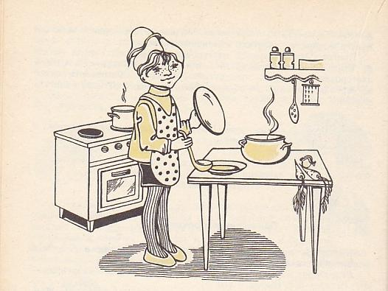

Slide 2
Тема урока:
Сервировка стола к ужину

Slide 3
ЦЕЛЬ урока:
обучить учащихся сервировке стола к ужину.
ЗАДАЧИ: воспитывать, эстетический вкус, внимательность, прививать навыки культуры труда и аккуратности, развивать трудовые навыки и исполнительские умения.

Slide 4
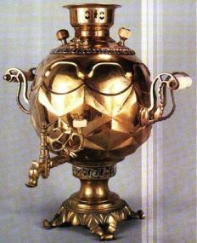
Скорее скатерть! На столе, блистая, Шипит вечерний самовар. Красивый чайник нагревая, Под ним клубится легкий пар…
А. С. Пушкин.

Slide 5
Сервировка – это подготовка и оформление стола для приема пищи.
Основная цель сервировки – накрыть стол, расставив в определенном порядке столовые приборы, посуду, кушанья.

Slide 6
сканворд
Родина огурцов и томатов
с
а
л
ф
е
т
к
и
1
Платки для вытирания губ после еды
н
б
у
т
е
р
б
р
о
д
2
2
Ломтик хлеба с сыром , маслом, ветчиной…
и
к
у
л
и
н
а
3
р
и
я
Искусство приготовления пищи
е
д
а
Ключевое слово
1
2
3

Slide 7
Сервировка стола к ужину

Slide 8
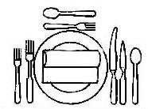
вечернее обслуживание гостей

Slide 9
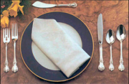
Сервировка стола к ужину

Slide 10
Сервировка стола должна отвечать следующим требованиям: 1. Соответствовать набору подаваемых закусок, блюд и напитков; 2. быть эстетичной : Красивая посуда, приборы, красивая скатерть украшают стол, создают торжественность, уют и в определенной мере способствуют аппетиту.

Slide 12
Последовательность сервировки:
Скатерть
Хлеб, холодные закуски, наборы для специй.
Для каждого члена семьи: тарелки и приборы.
Салфетки.
Цветы.

Slide 13
Невысокие вазы с садовыми цветами или полевыми по 3–7 штук в каждом ставят в центре стола. Осенью или зимой можно использовать листья, небольшие веточки с плодами, ветки сосны, ели. Для особо торжественных случаев хороши плавающие букеты.
Прекрасным украшением стола являются цветы

Slide 14
Такая последовательность обеспечивает быстроту и правильность расстановки предметов и позволяет предохранять посуду, особенно хрусталь, от боя.

Slide 15
Сервировка стола к ужину

Slide 16
Чахохбили с картофелем

Slide 17
Столовая посуда и приборы
Нож,
Вилка,
ложка

Slide 18
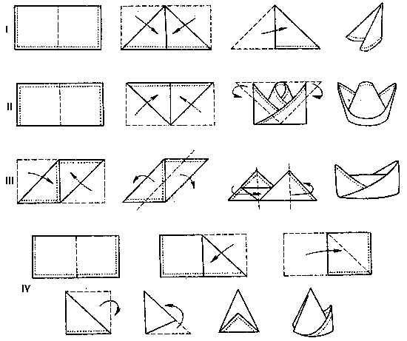
Непременная деталь при сервировке стола — салфетки. Практическая работа №1 демонстрация приемов складывания салфеток

Slide 19
Правила поведения

Slide 20
Если ты хозяин: 1. Любой человек, переступивший порог твоего дома, является гостем, которого следует принять любезно и сердечно. 2.Если гость зашел больше, чем на несколько минут, ты должен предложить ему снять пальто. Причем ты должен помочь ему повесить пальто на вешалку. 3.Постарайся, чтобы гость поскорей освоился и почувствовал себя, как дома. Предложи ему сесть на самое удобное место. Займи гостя беседой, пусть гость сам выбирает тему для разговора. 4.Не оставляй гостя одного на долгое время. А если тебе ненадолго надо отвлечься, непременно извинись перед ним. 5.Если гость засиделся и не собирается уходить, а у тебя неотложные дела, ты должен найти очень тактичную форму, как дать ему это понять.
Элементы этикета

Slide 21
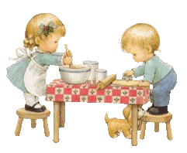
1. Локти на стол не клади, только кисти рук. 2. Закуски и салаты с больших блюд клади не теми ложками, которыми ешь сам, а теми, что на блюде. 3. Ложку или вилку с едой подноси к чуть склоненной голове, но никогда не наклоняйся к тарелке. 4. Прожевывай пищу обязательно с закрытыми губами - ни быстро, ни медленно, не чавкай и не разговаривай с полным ртом.
КАК ВЕСТИ СЕБЯ ЗА СТОЛОМ.
5. На тарелку клади ровно столько, сколько съешь. 6. Когда трапеза закончена, нож и вилку клади на тарелку параллельно друг другу справа.

Slide 22
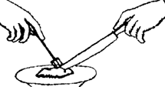
Разрезая какое-нибудь кушанье, вилку держи вот так:
Если ты будешь держать вилку неправильно, то есть перпендикулярно к тарелке, она может скользнуть по гладкой поверхности тарелки и разбросать всю еду по столу.

Slide 23
СОВЕТЫ ЕДОКАМ.
Это ешь вилкой: котлеты, рулеты, гуляш, бефстроганов, салаты, паштеты, омлеты, рис, макароны, пельмени, овощные гарниры, картофель.
Это ешь с помощью ножа и вилки: жаркое, отбивные котлеты, птицу.
Это ешь ложкой: каши, творог, суп, пюре.
Хлеб берут рукой, не откусывают от куска, а отламывают кусочки и кладут в рот.
Торт, пирожное и другие сладости с кремом не нужно брать руками. Их едят маленькой ложкой.

Slide 24
Это Важно знать:
Перед подачей сладкого блюда –
десерта ненужную посуду и приборы убирают, крошки сметают.

Slide 25
Практическая работа: №2
Сервировка стола
к ужину.

Slide 26
Приятного аппетита!

Slide 27
Домашнее задание:
Приготовить праздничный ужин для своей семьи.
Родителей попросить написать отзыв о вашей сервировке стола к ужину.

